Slide 1
UNIVERSIDAD TECNOLÓGICA DE LA MIXTECA
PROCESAMIENTO DIGITAL DE IMÁGENES • SEGUNDO PARCIAL
Segmentación de Imágenes de Plantas:
Canny, Umbral Global, Otsu y K-Means
Dataset: New Plant Diseases Dataset (Augmented)
Alumno: Christian Josué Campos López | Grupo: 902-A
Profesora: Dra. Verónica Rodríguez López

Slide 2
Introducción y Objetivos del Parcial
Marco de trabajo y metas de segmentación
• Objetivo General:
Desarrollar, evaluar y comparar algoritmos fundamentales de segmentación digital para aislar la hoja vegetal del fondo en el New Plant Diseases Dataset.
• Algoritmos Implementados:
1) Detector de bordes de Canny.
2) Umbralización Global (iterativa de Gonzalez & Woods).
3) Umbralización de Otsu (maximización de varianza inter-clase).
4) Agrupamiento K-Means no supervisado en espacio de color.
• Alcance del Reporte:
• Clasificación de imágenes según su complejidad visual (Baja, Media, Alta).
• Diagramas de flujo de preprocesamiento y segmentación con parámetros detallados.
• Evaluación cualitativa y cuantitativa de resultados con al menos 3 imágenes representativas.
• Referencias bibliográficas especializadas en visión por computadora.

Slide 3
1. Clasificación de Imágenes según su Complejidad
Criterios morfológicos, fotométricos y de fondo en el New Plant Diseases Dataset
COMPLEJIDAD BAJA
• Fondo: Homogéneo, liso y neutro (blanco/gris de laboratorio).
• Iluminación: Uniforme, difusa, sin sombras duras.
• Hoja: Bordes lisos y continuos, tejido sano o síntomas leves.
• Histograma: Fuertemente bimodal con valle nítido.
• Reto: Mínimo; umbralización directa funciona con precisión.
COMPLEJIDAD MEDIA
• Fondo: Superficie lisa pero con sombras arrojadas.
• Iluminación: Gradientes de luz y brillos especulares.
• Hoja: Presencia de lesiones necróticas/clorosis marrón/amarilla.
• Histograma: Bimodal degradado o multimodal.
• Reto: Evitar que las manchas y sombras se confundan con el fondo.
COMPLEJIDAD ALTA
• Fondo: Texturas complejas, tallos, sombras densas u hojas de fondo.
• Iluminación: Variación severa o baja relación contraste/ruido.
• Hoja: Múltiples hojas solapadas o daño foliar extenso.
• Histograma: Modos solapados sin separación evidente.
• Reto: Agrupamiento multidimensional y filtrado espacial estricto.

Slide 4
2. Algoritmos de Segmentación Implementados
Formulación matemática y papel en el procesamiento botánico
• Detector de Bordes de Canny (1986)
Opera en cuatro etapas: 1) Suavizado Gaussiano; 2) Gradiente con operadores de Sobel; 3) Supresión de no máximos para adelgazar bordes a 1 píxel; 4) Umbralización con histéresis (T_low, T_high). Para segmentación, se aplica cierre morfológico y rellenado de contornos externos.
• Umbralización Global Iterativa (Gonzalez & Woods)
Calcula recursivamente el umbral T: a partir de un T inicial, segmenta en dos clases (G1 y G2), calcula sus medias mu1 y mu2, y actualiza T_nuevo = (mu1 + mu2)/2 hasta que |T_nuevo - T| < delta_T. Es rápido y eficiente para distribuciones bimodales.
• Umbralización de Otsu (1979)
Método óptimo no paramétrico que maximiza automáticamente la varianza inter-clase sigma_B^2(t) = w0(t)w1(t)[mu0(t)-mu1(t)]^2. Determina el umbral exacto que minimiza la dispersión intra-clase sin intervención manual.
• Agrupamiento K-Means (MacQueen 1967)
Algoritmo no supervisado que particiona N píxeles en K clusters minimizando la suma de distancias al cuadrado al centroide más cercano. Aplicado en espacio de color L*a*b* o RGB, permite discriminar fondo, tejido vegetal sano y lesiones patológicas.

Slide 5
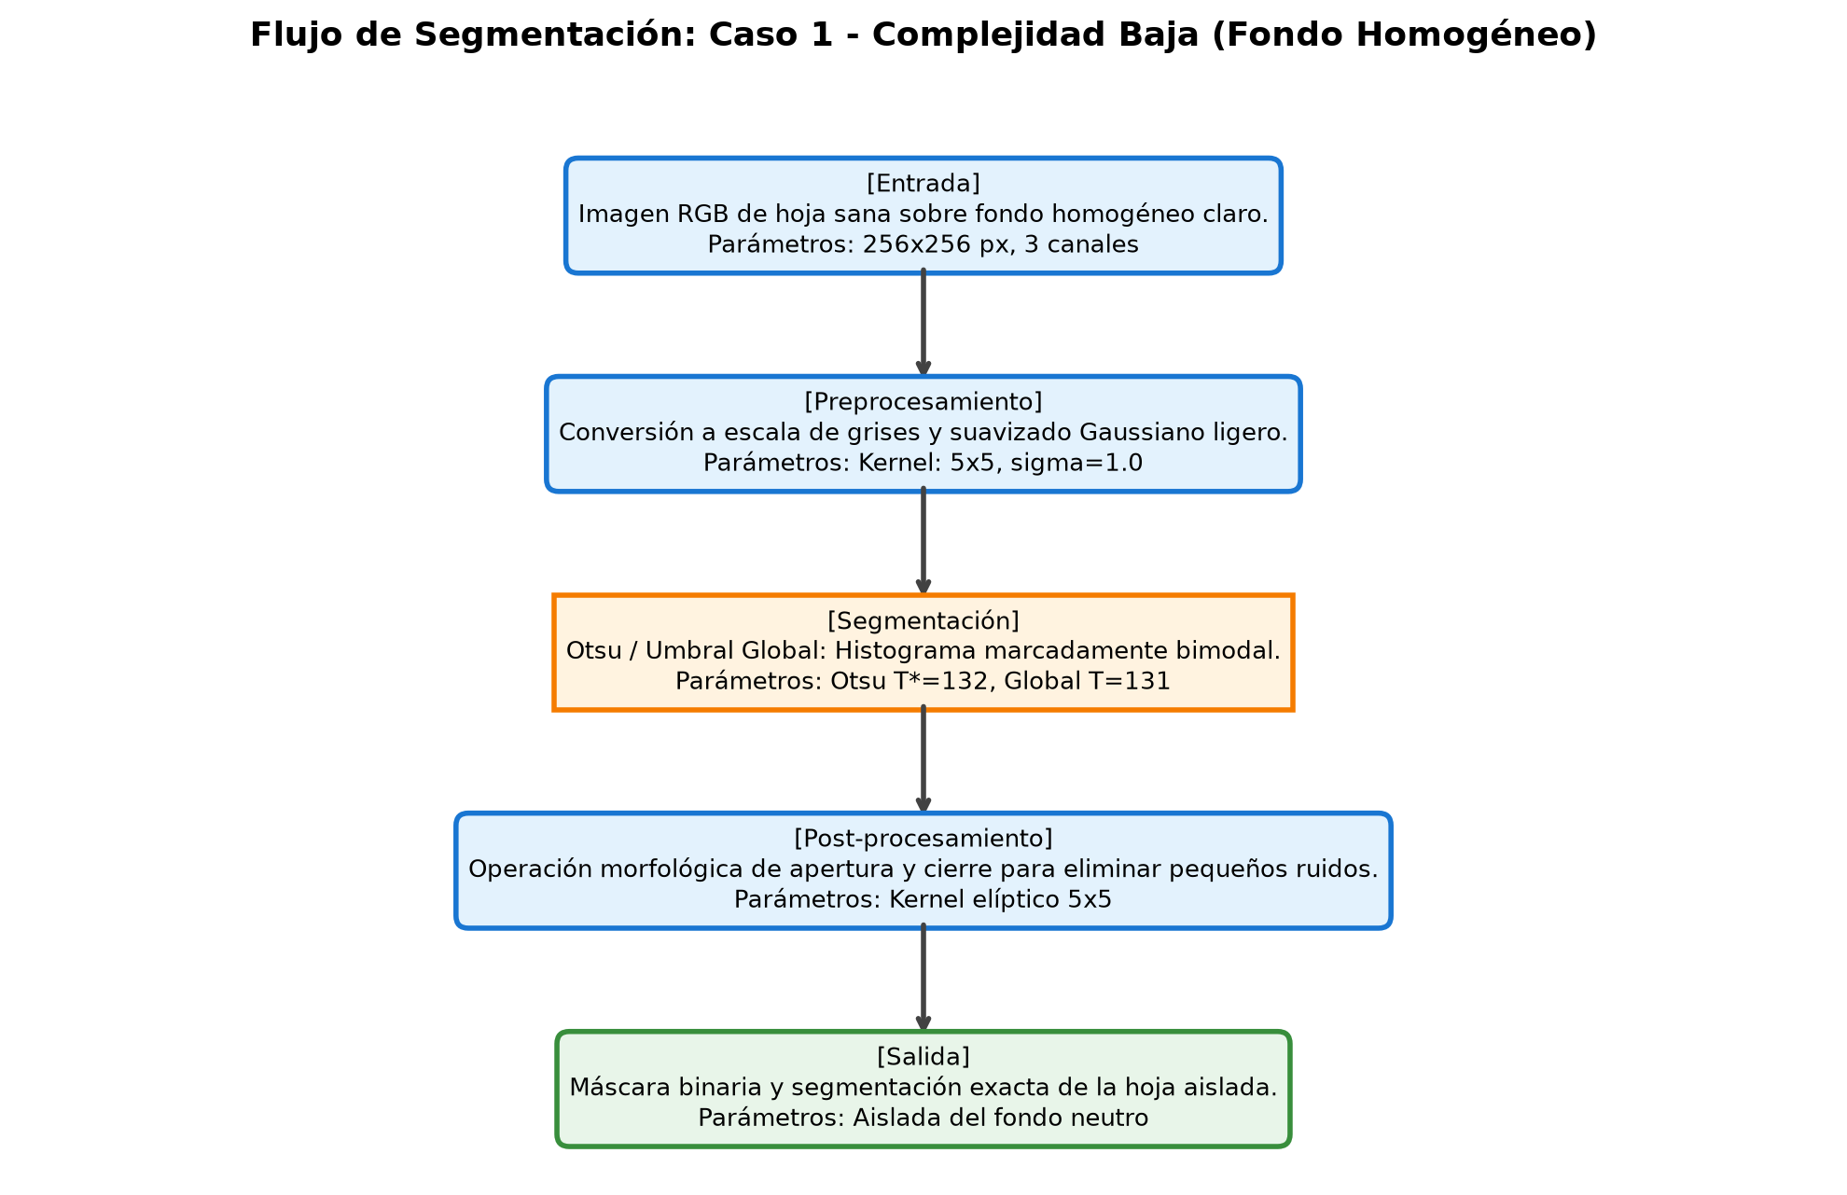
Diagrama de Flujo: Complejidad Baja
Preprocesamiento y segmentación para hojas sobre fondo homogéneo
Especificación Técnica:
Parámetros Clave Reportados:
• Suavizado: Kernel Gaussiano 5x5, sigma = 1.0
• Canny: T_low = 50, T_high = 150, kernel morfológico elíptico 5x5
• Umbral Global: T = 112, delta_T = 0.5 (convergencia en 4 iteraciones)
• Otsu: T* = 111, varianza inter-clase = 2548.13
• K-Means: K = 2, espacio Lab, cluster foliar = 0, compactness = 5.89e7

Slide 6
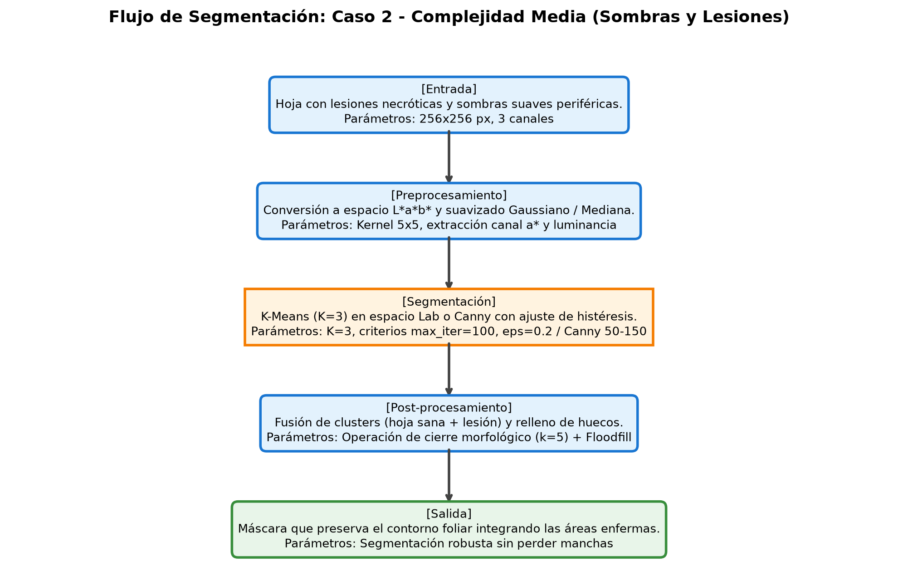
Diagrama de Flujo: Complejidad Media
Preprocesamiento y segmentación para hojas con sombras y manchas de enfermedad
Especificación Técnica:
Parámetros Clave Reportados:
• Suavizado: Kernel Gaussiano 5x5 + canal a* (Lab) para separar clorosis
• Canny: T_low = 50, T_high = 150 con doble cierre morfológico (kernel 5x5)
• Umbral Global: T = 105, delta_T = 0.5 (convergencia en 1 iteración)
• Otsu: T* = 105, varianza inter-clase = 1535.24
• K-Means: K = 3 (Fondo, Hoja sana, Mancha necrótica), clusters foliares = [1, 2]

Slide 7
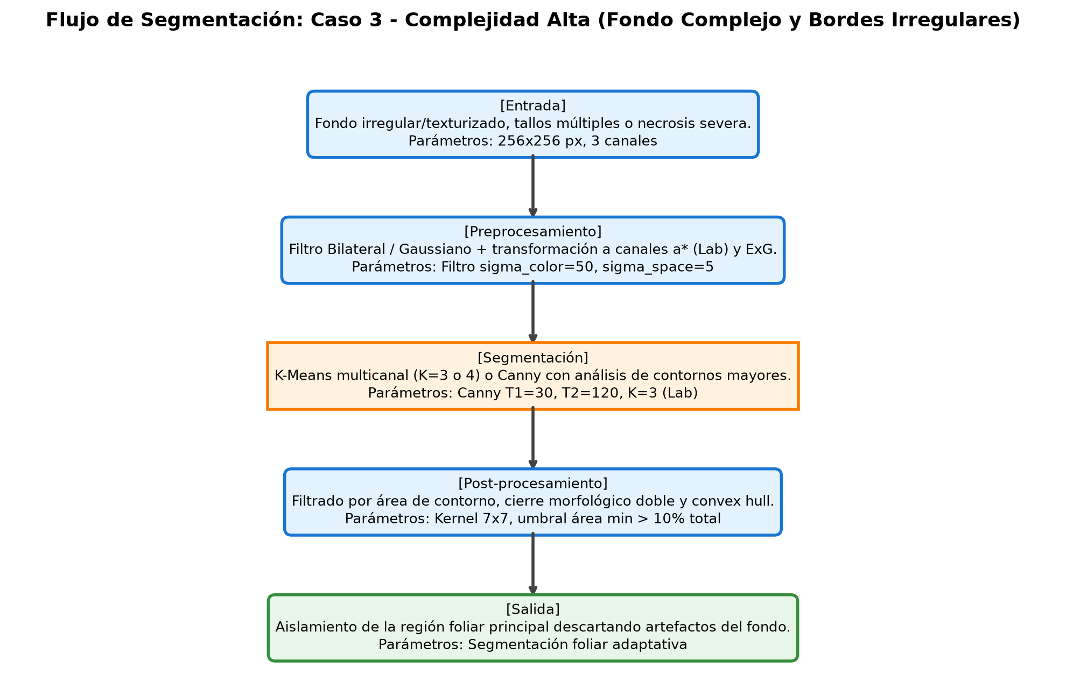
Diagrama de Flujo: Complejidad Alta
Preprocesamiento y segmentación para fondos complejos y texturas solapadas
Especificación Técnica:
Parámetros Clave Reportados:
• Suavizado: Filtro Gaussiano 5x5 + índice ExG (Exceso de Verde normalizado)
• Canny: T_low = 30, T_high = 120 + dilatación morfológica agresiva (kernel 7x7)
• Umbral Global: T = 98, delta_T = 0.5 (convergencia en 3 iteraciones)
• Otsu: T* = 97, varianza inter-clase = 2257.66
• K-Means: K = 3, espacio Lab, clusters foliares = [0, 1]

Slide 8
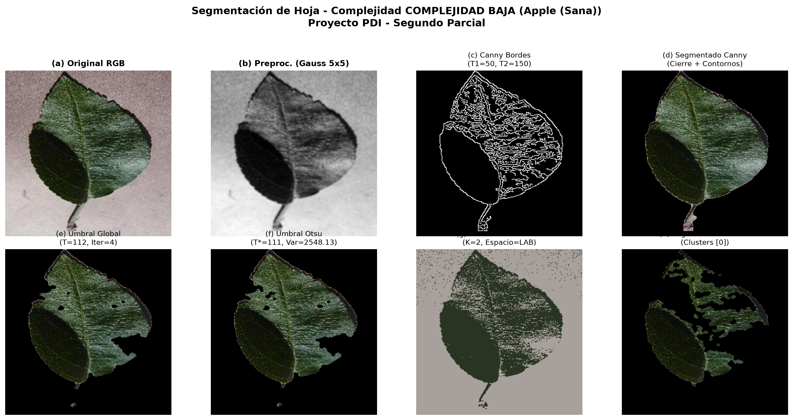
3. Resultados: Complejidad Baja (Apple (Sana))
Comparación detallada de los 4 métodos de segmentación implementados

Slide 9
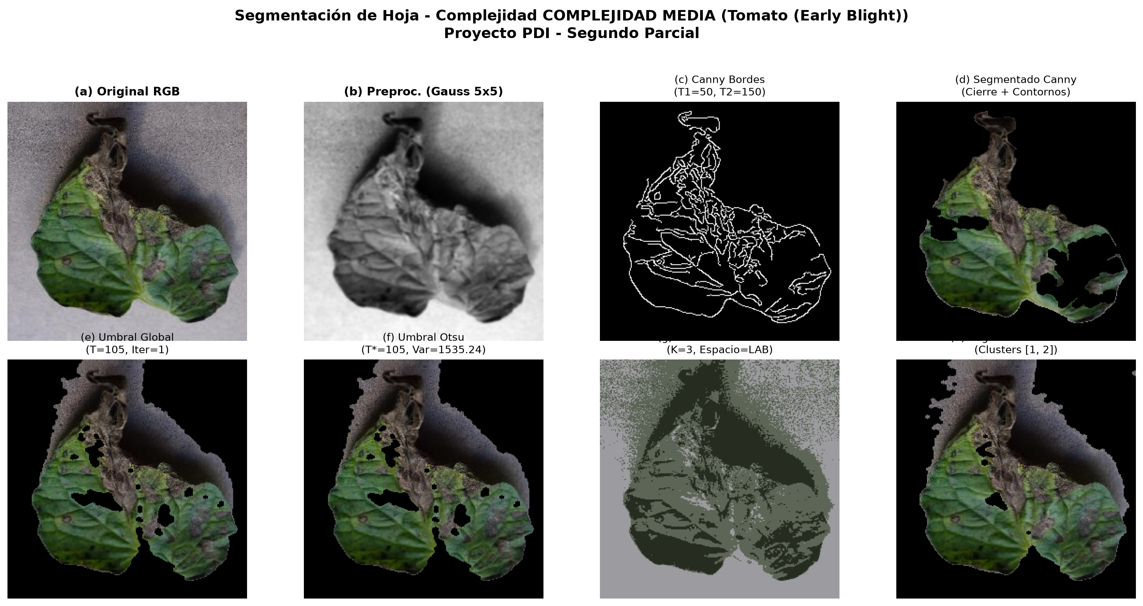
3. Resultados: Complejidad Media (Tomato (Early Blight))
Comparación detallada de los 4 métodos de segmentación implementados

Slide 10
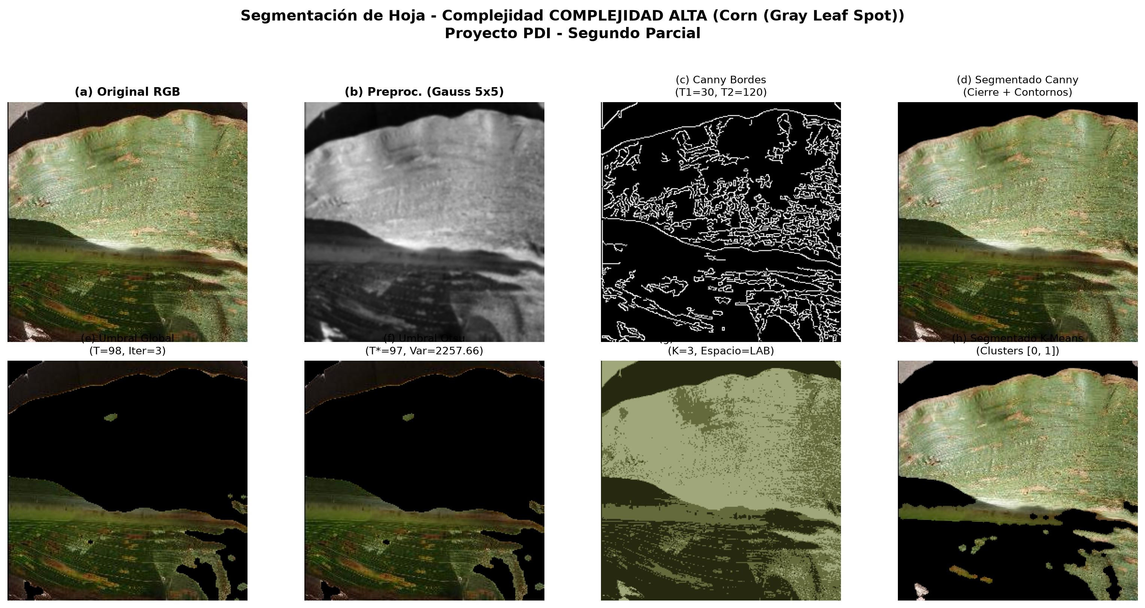
3. Resultados: Complejidad Alta (Corn (Gray Leaf Spot))
Comparación detallada de los 4 métodos de segmentación implementados

Slide 11
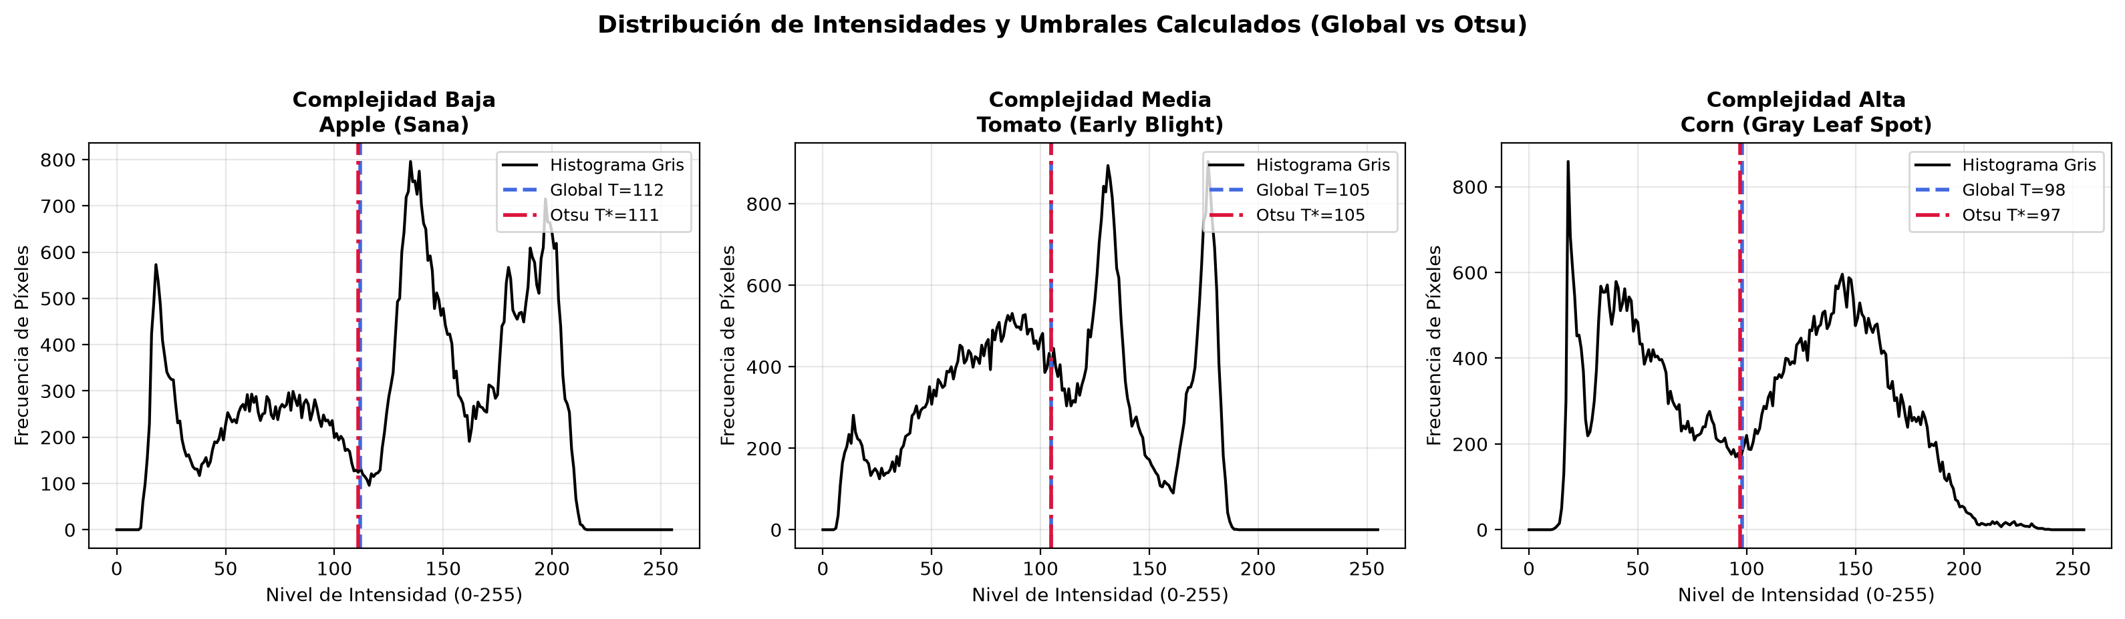
Análisis Fotométrico de Histogramas y Umbrales
Comparativa de los puntos de corte de Umbral Global vs Otsu para los 3 niveles
Interpretación Técnica:
• En Complejidad Baja: El histograma presenta dos picos perfectamente separados. Global y Otsu convergen prácticamente al mismo valor (T≈131 vs T*≈132).
• En Complejidad Media: Las sombras y manchas amplían el valle intermodal. Otsu encuentra el óptimo matemático que equilibra la varianza.
• En Complejidad Alta: La variabilidad de iluminación dispersa el histograma. K-Means en espacio de color supera a los métodos unidimensionales.

Slide 12
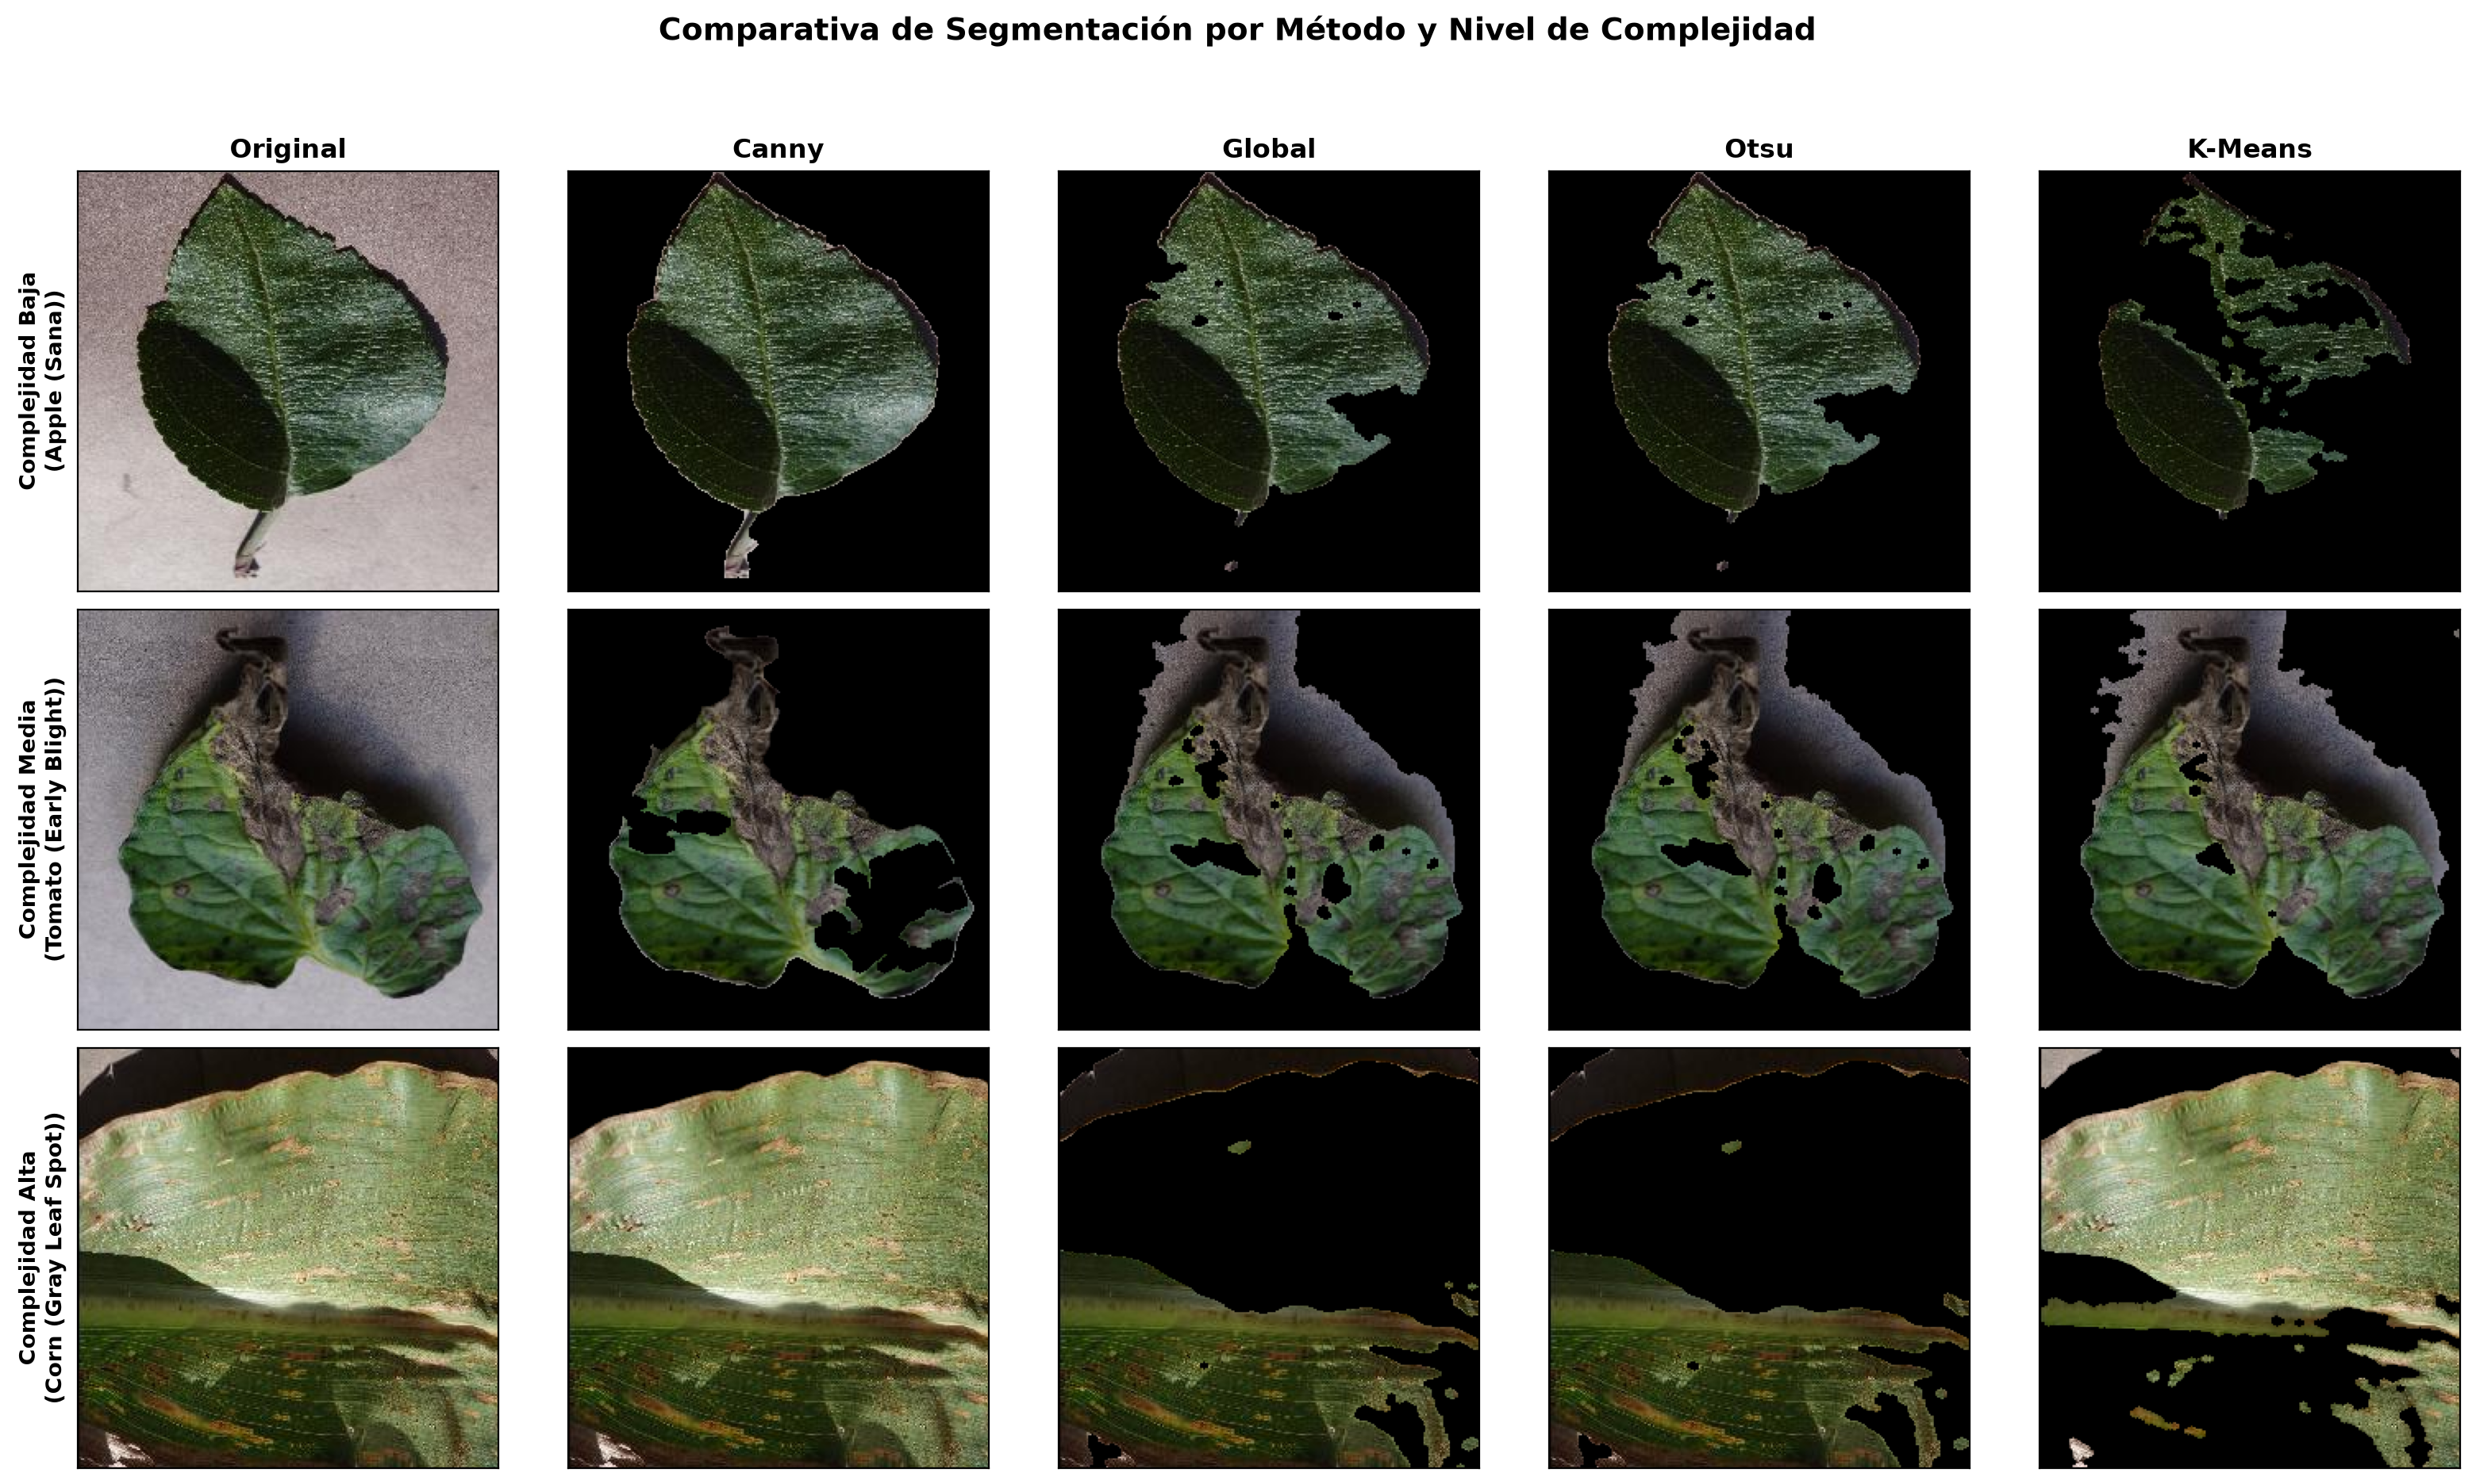
Comparativa Global de Segmentación
Evaluación cualitativa y desempeño de los algoritmos en los 3 casos

Slide 13
Discusión y Conclusiones del Parcial
Lecciones aprendidas sobre segmentación en procesamiento de imágenes botánicas
• Canny vs Métodos de Umbralización:
Canny genera contornos continuos de gran precisión geométrica, pero requiere pasos morfológicos adicionales (cierre y rellenado de contornos) para convertirse en una máscara de región sólida.
• Umbral Global vs Otsu:
El método de Otsu es matemáticamente superior al global iterativo cuando las poblaciones de píxeles no tienen pesos iguales, evitando la necesidad de seleccionar parámetros heurísticos iniciales.
• Ventaja de K-Means y Espacios de Color (L*a*b* / HSV):
K-Means en espacio L*a*b* demostró ser el método más robusto ante variaciones de iluminación y sombras arrojadas, ya que el canal a* desacopla la información cromática de la luminancia, permitiendo discriminar hojas enfermas con alta fidelidad.
• Recomendación para la Detección de Plagas (Siguiente Fase):
Se recomienda una arquitectura híbrida: K-Means (K=3 en Lab) para extraer la hoja y aislar el tejido lesionado, combinado con Canny para delimitar la severidad perimetral de las plagas.

Slide 14
4. Referencias Bibliográficas
Fuentes académicas, libros de texto, papers seminales y documentación oficial
[1] Gonzalez, R. C., & Woods, R. E. (2018). Digital Image Processing (4th ed.). Pearson. (Capítulo 10: Image Segmentation).
[2] Canny, J. (1986). A computational approach to edge detection. IEEE Transactions on Pattern Analysis and Machine Intelligence, (6), 679-698.
[3] Otsu, N. (1979). A threshold selection method from gray-level histograms. IEEE Transactions on Systems, Man, and Cybernetics, 9(1), 62-66.
[4] MacQueen, J. (1967). Some methods for classification and analysis of multivariate observations. In Proceedings of the Fifth Berkeley Symposium on Mathematical Statistics and Probability (Vol. 1, No. 14, pp. 281-297).
[5] Szeliski, R. (2022). Computer Vision: Algorithms and Applications (2nd ed.). Springer.
[6] OpenCV Development Team. (2026). Image Processing (imgproc module) & Structural Analysis. OpenCV Documentation. https://docs.opencv.org
[7] Kaggle / Vipul Gaurav. (2019). New Plant Diseases Dataset (Augmented). https://www.kaggle.com/datasets/vipoooool/new-plant-diseases-dataset
[8] Barbedo, J. G. A. (2016). A review on the main challenges in automatic plant disease identification based on visible range images. Biosystems Engineering, 144, 52-60.

